Slide 1
১ মিঃ
স্বাগতম

Slide 2
২ মিঃ
পরিচিতি
সুদীপ্ত কুমার বর্মা
সহকারী শিক্ষক,গনিত
কালীর হাট উচ্চ বিদ্যালয়
শ্রেনীঃনবম
বিষয়ঃগনিত
অধ্যায়ঃ নবম
সময়ঃ৫০ মিঃ
মোবাইল ০১৭১৭২৯২১২৮

Slide 3
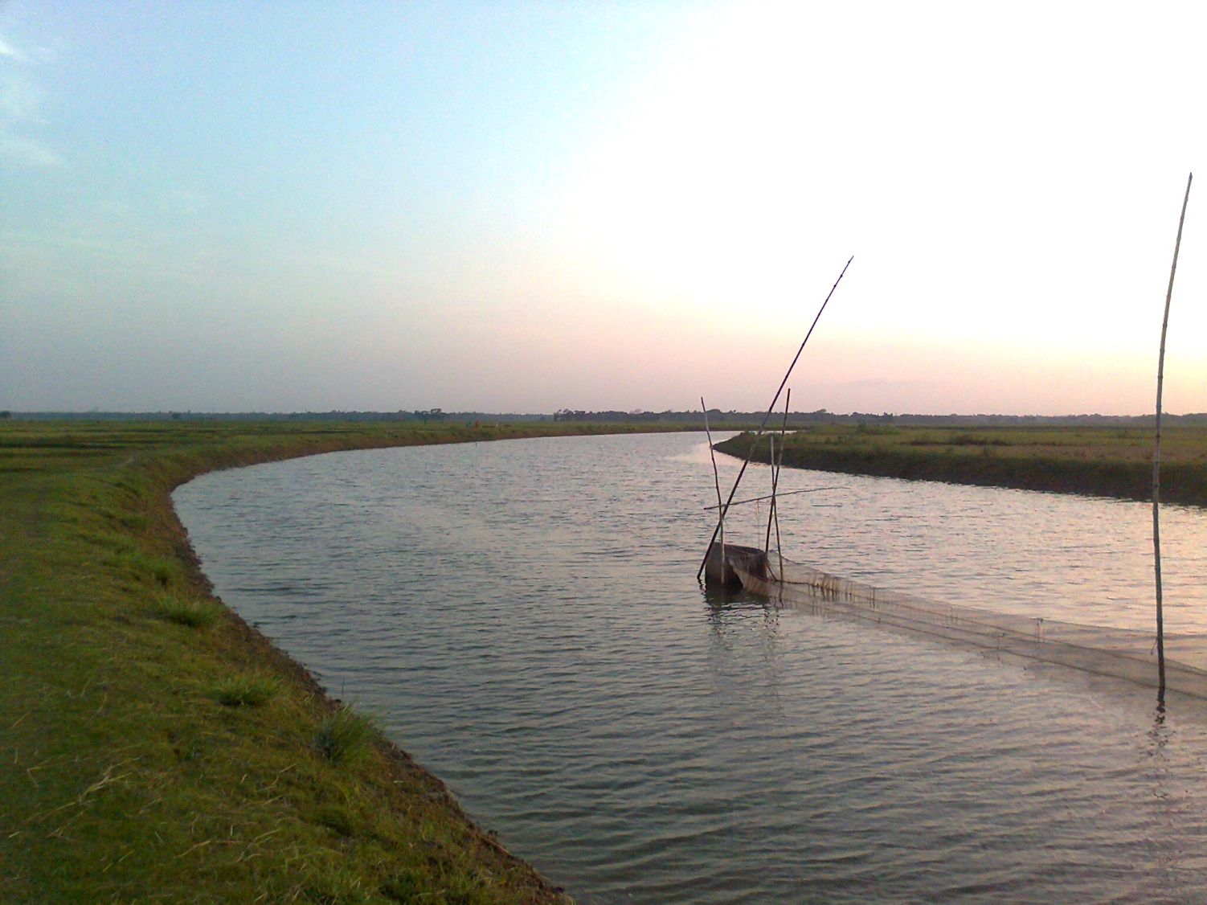
২ মিঃ

Slide 4
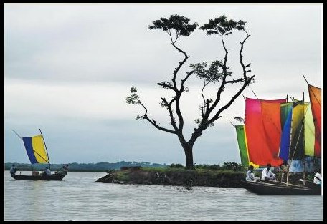
২ মিঃ

Slide 5
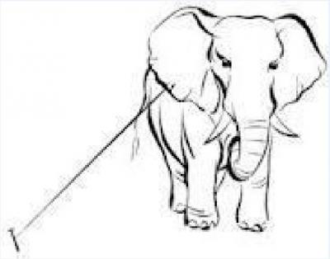
২ মিঃ

Slide 6
শিখনফল-
৩ মিঃ
১।সমকোনী ত্রিভুজের তিনটি বাহু ও তিনটি কোনের পরিচিতিসহ বলতে পারবে।
২।সূক্ষ্মকোনের ত্রিকোনমিতিক অনুপাত বর্ননা করতে পারবে।
৩। সূক্ষ্মকোনের ত্রিকোনমিতিক অনুপাতগুলোর মধ্যে পারস্পরিক সম্পর্ক নির্নয় করতে পারবে।

Slide 7
১ মিঃ
আমাদের আজকের পাঠ-
সূক্ষকোনের ত্রিকোনমিতিক অনুপাত নির্নয়।

Slide 8
A
A
১ মিঃ
C
B
B

Slide 9
১ মিঃ
P
Q
R

Slide 10
২ মিঃ
M
O
P

Slide 11
২ মিঃ
$$সমকোনের বিপরীত বাহু$$
অতিভুজ
$θ কোনের$বিপরীত বাহু
লম্ব
$$θ$$
$θ কোনের$সন্নিহিত বাহু ভূমি

Slide 12
বাহুর দৈর্ঘ্য
২ মিঃ
PM | OM | OP
বিপরীত বাহু | সন্নিহিত বাহু | অতিভুজ
P
$$θ$$
O
M

Slide 13
P
৪ মিঃ
M
$$θ$$
O
অনুপাত$\left(কোনের সাপেক্ষ\right)$
$$\frac{বিপরীত বাহু }{অতিভুজ}$$ | $$\frac{সন্নিহিত বাহু}{অতিভুজ}$$ | $$\frac{লম্ব}{ভুমি}$$ | $$\frac{ভুমি}{অতিভুজ}$$ | $$\frac{অতিভুজ}{ভুমি}$$ | $$\frac{অতিভুজ}{লম্ব}$$
$$\frac{PM}{OP}$$ | $$\frac{OM}{OP}$$ | $$\frac{PM}{OM}$$ | $$\frac{OM}{OP}$$ | $$\frac{OP}{OM}$$ | $$\frac{OP}{PM}$$

Slide 14
P
$$\sin{θ}$$
৩মিঃ
$$\frac{বিপরীত বাহু}{অতিভুজ}$$
$$\frac{PM}{OP}$$
$$θ$$
O
M
$$\frac{1}{Cosec θ}$$
Sin $θ=$

Slide 15
P
CosecѲ=$\frac{অতিভূজ }{বিপরীত বাহু }$
=$\frac{OP}{PM }$
২ মিঃ
$$θ$$
M
O
$$\frac{1}{\sin{θ}}$$
$$\operatorname{cosec}{θ=}$$

Slide 16
P
২ মিঃ
$$\sec{θ}$$
$$\frac{অতিভুজ}{সন্নিহিত বাহু }$$
$$\frac{OP}{OM}$$
$$θ$$
O
M
$$\frac{1}{Cosθ}$$
Sec$θ=$

Slide 17
P
$$\tan{θ}$$
২ মিঃ
$$\frac{বিপরীত বাহু }{সন্নিহিত বাহু }$$
$$\frac{PM}{OM}$$
$$θ$$
O
M
$$\frac{1}{Cot θ}$$
Tan$θ=$

Slide 18
P
২ মিঃ
Cot $θ$=$\frac{সন্নিহিত বাহু}{বিপরীত বাহু }$
$$\frac{OM}{PM}$$
$$θ$$
O
M
$$\frac{1}{Tanθ }$$
Cot $θ=$

Slide 19
৩ মিঃ
$$\tan{θ= \frac{লম্ব}{ভুমি}= \frac{\frac{বিপরীত বাহু }{অতিভুজ}}{\frac{ভুমি}{অতিভুজ}}}=\frac{\sin{θ}}{\cos{θ}}$$
$$\cot{θ=\frac{ভুমি}{লম্ব}}=\frac{\frac{ভুমি}{অতিভুজ}}{\frac{লম্ব}{অতিভুজ}}=\frac{\cos{θ}}{\sin{θ}}$$

Slide 20
A
দলীয় কাজ
৫ মিঃ
$$β$$
B
c
$β কোনের ত্রিকোনমিতিক অনুপাত নির্নয় কর।$

Slide 21
মুল্যায়ন-
৪ মিঃ
P
$$γ$$
$γকোনের$ সন্নিহিত বাহু
$$সমকোনের বিপরীত বাহু$$
অতিভুজ
ভূমি
O
M
$γকোনের$ বিপরীত বাহু
লম্ব

Slide 22
P
বাড়ীর কাজ-
১ মিঃ
$$γ$$
M
O
$$γ$$
$$কোনের ত্রিকোনমিতিক অনুপাতগুলোর মধ্যে$$
পারস্পরিক সম্পর্ক নির্নয় কর।

Slide 23
১ মিঃ
সকলকে ধন্যবাদ

